Slide 1
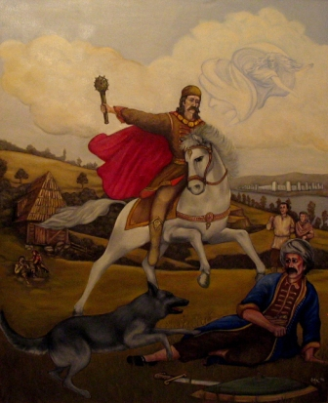
Марко Краљевић укида свадбарину наредна епска песма

Slide 2
Прочитајте у читанкама песму на 120-125. стр.
Пробај да доживиш ову песму и уследиће пустоловина какву ниси очекивао!
После читања ове песаме, схватићеш да Марко није био само Краљевић, него Краљина!

Slide 3
Задатак
Запишите назив песме у свескама за школски рад .
Одредите : књижевни род, књижевну врсту, тему и поруку .
Погледајте презентацију на овој адреси
https://www.youtube.com/watch?v=0O9LHZjdqWg

Slide 4


